Slide 1

线性代数
2013
刘忠信
自动化与智能科学系
lzhx@nankai.edu.cn

Slide 2
课程性质
《线性代数》课程是高等院校理工(非数学)类各专业的一门公共基础课，是大学生培养计划中非常有效的一门素质教育课程。
本学院学的是数学一的内容。
数学素质
日本数学家米山国藏指出：“无论对于科学工作者、技术人员，还是数学教育工作者，最重要的就是数学的精神、思想和方法，而数学则只是第二位的。”

Slide 3
课程的任务
线性代数的主要内容是: 研究代数学中线性关系的经典理论。
学生应该具备本课程的基本理论知识, 并能熟练地掌握和运用。
通过这门课程的学习：
①获得线性代数方面的基本知识和必要运算技能；
②继续培养严密的逻辑思维能力和数学的思想方法；
③运用数学方法分析问题和解决问题的能力，为学习有关专业课程和扩大数学知识方面提供必要的数学基础。

Slide 4
教材和学习内容
《高等数学》(第三册) (第三版) 四川大学数学学院高等数学教研室编 北京 高等教育出版社 2010
教学内容：第一部分 线性代数 全部1－7章，主要内容包括：矩阵、行列式、向量、线性方程组、二次型、线性空间和线性变换以及欧氏空间。（以矩阵为主线）
主要研究三种对象：矩阵、方程组和向量。

Slide 5
参考书
一般6章7章的较合适。（理工科适用）
各种辅导、解题分析、例题精解、解题方法等均可。
注意：初期不要看太多综合题目，因涉及诸多综合知识，包括高等数学方面的一些知识。
同济大学《线性代数》(第三/四/五)相关参考书
线性代数要点与解题 魏战线编 西安 西安交通大学出版社 2006
线性代数典型题精讲 (第三版) 许甫华编 大连 大连理工大学出版社 2006
线性代数复习指导 版本众多，如：马杰主编 北京 机械工业出版社
线性代数学习指导 版本众多，如：高等数学教学与命题组编 中国林业出版社

Slide 6
课程特点
课时少，概念多，定理多，内容抽象而实例少。
入门后简单：概念、引理、定理多，故开始觉得有一定难度。但入门后学习较简单，故一定要尽快入门 。

Slide 7
怎样学好《线性代数》
认真听讲、做作业，有时间复习，做到温故而知新——幼儿园、小学的要求。
理解记忆——掌握好每一个定义、定理和引理。
注意相关概念之间的联系和区别；搞清公式、定理成立的条件，不能张冠李戴；同时注意语言叙述表达应准确、简明。

Slide 8
多做题，做到举一反三——自小学开始的要求。
著名数学家、教育家乔治·波利亚(G·Polya)：“解题可以认为是人最富有特征的活动。……解题是一种本领，就像旅游、滑雪、弹钢琴一样，你只能靠模仿和实践才能学会。……你想从解题中得到最大的收获，就应该在新做的题目中找出它的特征，那些特征在求解其他问题时，能起到指导作用。一种解题方法，若是经过你自己的努力得到的，那么对你来讲，它就是一种楷模，碰上类似的问题时，就成为供你仿照的模型。”

Slide 9
掌握并会使用课本中出现的各种思想方法，如初等变换、等价分类的思想等。
线性代数中有诸多思想方法，其核心是等价分类求标准形的思想方法以及贯穿全书始终的初等变换的方法。这种方法的实质是：将问题化繁为简，或多为少，化大为小，并且保证事物的某些根本性质不变。
掌握常见的解决问题的方法。如从特殊到一般、反证法、归纳法、分情况讨论等。

Slide 10
考核
闭卷，目前是全学院统一命题和考试。
平时成绩（上课考勤、作业、测验等）20％，期末考试80％ 。
作业：一般周五布置，下一个周五课代表收齐交上。
注：
重修和选修学生与其他学生同等对待，要交作业、上课。

Slide 11
预备知识

Slide 12
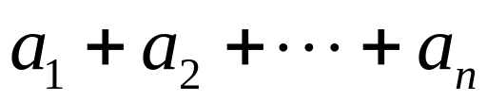
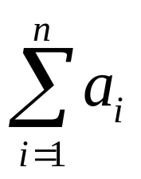
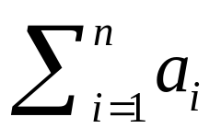

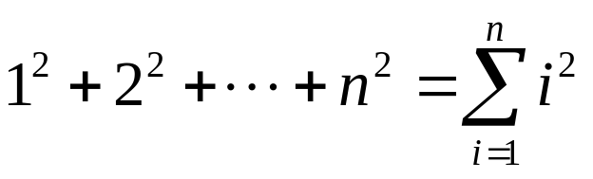
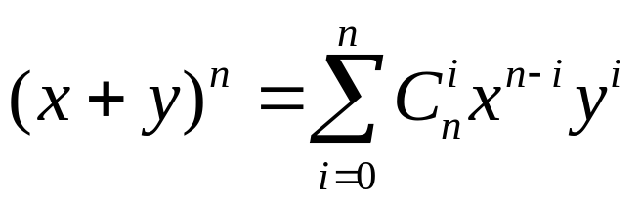
一、关于连加号“∑”
在数学中常碰到若干个数连加的式子，如：
(1)
为简单起见，我们把(1)记成
或
表示一般项，
连加号上下的写法表示 i 的取值从1到n。
例如：

Slide 13
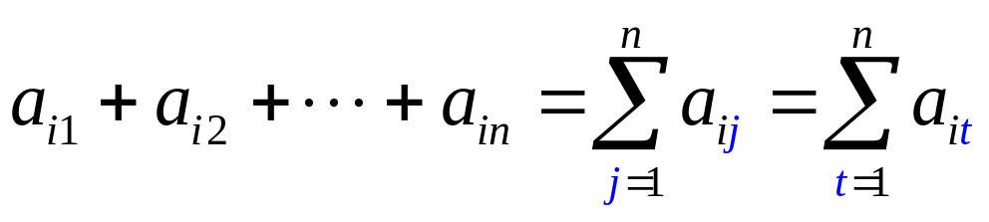
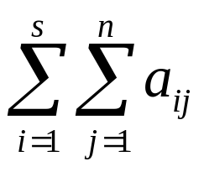
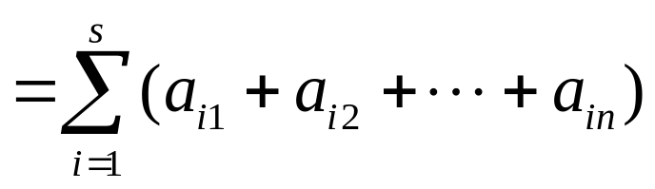
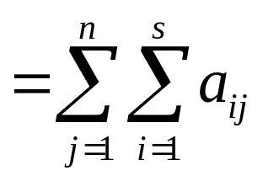
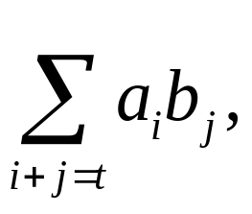
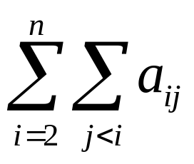
式中的 i 称为求和指标，它只起一个辅助作用。
只要不与连加符号中出现的其它指标相混，用什么字母作为求和指标是任意的。如：
多重连加号：
即在双重连加号中，连加号的次序可以颠倒。
有时，在连加号下写出指标适合的条件，如：

Slide 14

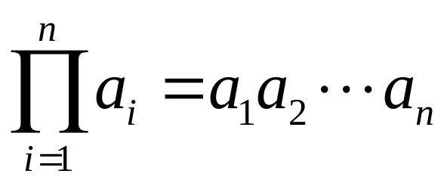
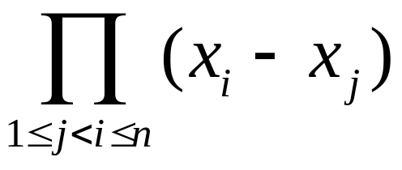
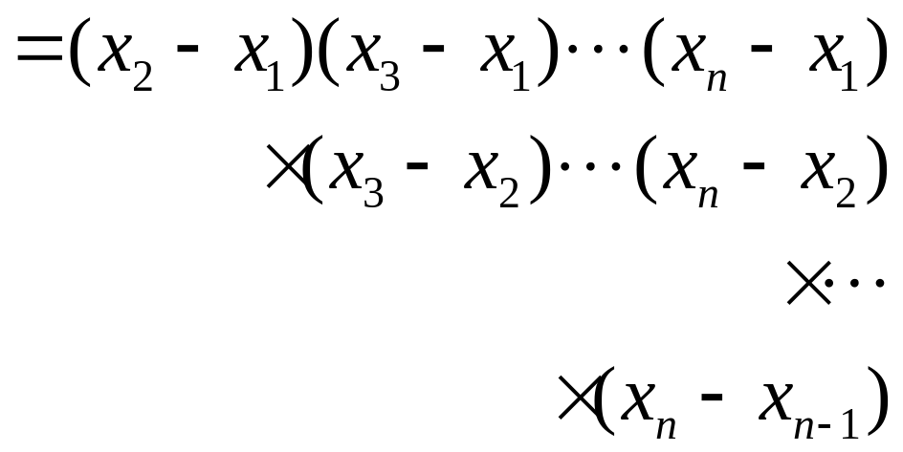
二、关于连乘号“ ”
同样，用连乘符号也可以简化式子，如：

